Slide 1
人工智能与机器学习 博弈
杭州 • 浙江大学 • 2022

Slide 2
回顾：启发函数 (Heuristic Function)
盲目搜索会浪费很多时间和空间, 所以我们在路径搜索时, 会首先选择最有希望的节点, 这种搜索称之为 "启发式搜索 (Heuristic Search)"
如何来界定"最有希望"? 我们需要通过 启发函数 (Heuristic Function) 计算得到.
启发式搜索(Heuristically Search)又称为有信息搜索(Informed Search)，它是利用问题拥有的启发信息来引导搜索，达到减少搜索范围、降低问题复杂度的目的。
Notes:
怎么才能得到最佳招数呢？这显然是一个搜索问题。

Slide 3
应用启发式减少搜索耗散：启发函数h(n)
（贪婪）最好优先搜索：选择最小耗散的未扩展节点进行扩展的图搜索，通常使用启发函数h(n)从状态n估计解的耗散
扩展h(n)最小的节点
非最优，但效率高
A*搜索：扩展 f(n)=g(n)+h(n) 最小的节点
如果h(n)是可采纳或一致，则A*是完备也是最优的。
空间复杂度非常高。
启发式搜索算法的性能取决于启发函数的质量
f(n)=g(n)+h(n)
式中：
g(x)为从初始节点到节点x付出的实际代价；
h(x)为从节点x到目标节点的最优路径的估计代价。
启发性信息主要体现在h(x)中，其形式要根据问题的特性来确定。

Slide 4
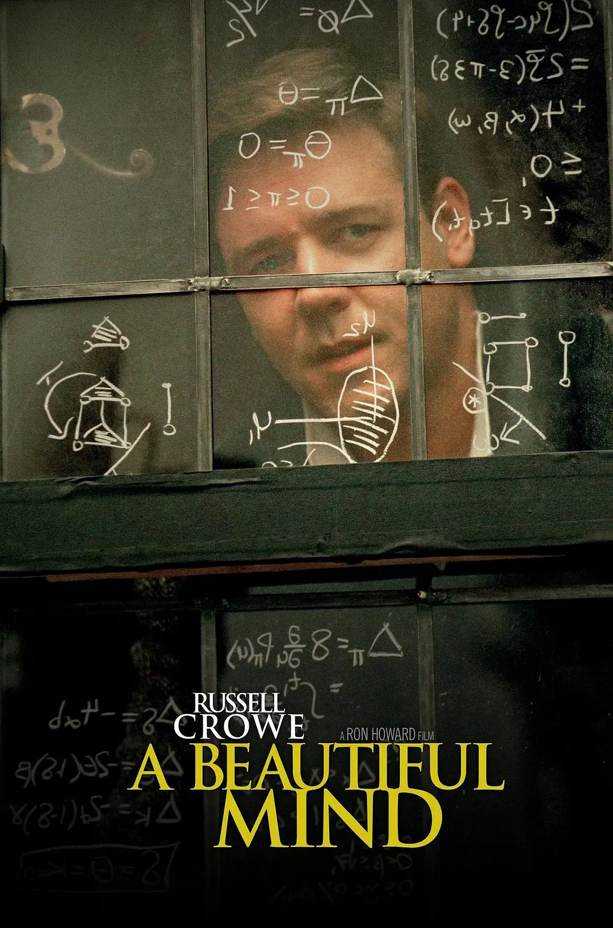
美丽心灵
本片是关于20世纪伟大数学家小约翰•福布斯-纳什的人物传记片。
小约翰•福布斯-纳什（拉塞尔•克劳）在念研究生时，便发表了著名的博弈理论，该理论虽只有短短26页，却在经济、军事等领域产生了深远的影响。
但就在小约翰•福布斯-纳什蜚声国际时，他的出众直觉因为精神分裂症受到困扰，然而这并没阻止他向学术上的最高层进军的步伐，在深爱他的妻子艾丽西亚（珍妮弗•康纳利）的鼓励和帮助下，他走得虽然艰缓，却始终没有停步，而最终，凭借十几年的不懈努力和顽强意志，他如愿以偿。
诺贝尔经济学奖获得者 John Nash
Notes:
2001年

Slide 5
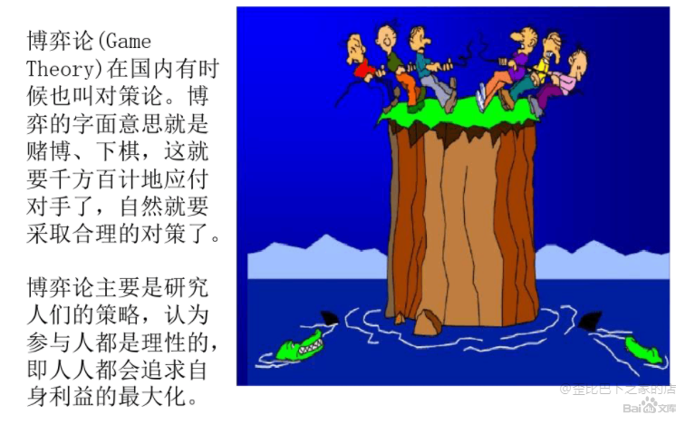
博弈论

Slide 6
什么是博弈论 Game Theory
定义：Game Theory can be referred to as the modeling of the possible interactions between two or more Rational Agents or players.
Rational(明智，理智)：指的是参与博弈的每一个人都知道其他参与者都与他同样理智且掌握同样的知识、理解整个游戏，同时都追求利益最大化且了解他人也是如此。简单来说就是每个人都是利己的且追求利益最大化的。
博弈论中的其他相关概念
Game(游戏): 在泛化的场景中，游戏包含了一些参与者、行为和策略以及最终收益。例如拍卖、棋类、政治等。
Players(参与者)：是指参与到游戏中的具有理智的实体。例如拍卖会上的竞价者、玩剪刀-石头-布的玩家、参加竞选的政客。
Payoff(收益)：收益也可以称为奖励，是玩家在参与游戏中会得到的一个结果，可以为正也可以为负。
Notes:
我相信大部分的人都曾经接触过甚至使用过博弈论的相关概念和方法，但是却没有真正的深入研究。

Slide 7

第5章 对抗搜索/敌对搜索 Adversarial Search
对抗搜索（Adversarial Search）
博弈搜索（Game Search）
在一个竞争的环境中，智能体（agents）之间通过竞争实现相反的利益，一方最大化这个利益，另一方最小化。
竞争的环境中，每个智能体的目标之间是有冲突的。

Slide 8
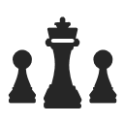
5.1 博弈 Games
多智能体环境下，智能体之间存在合作和竞争关系
定义：竞争环境中多个agent之间的目标是有冲突的，称为对抗搜索问题，也称为博弈（Games）
数学中的博弈论： 把任何多智能体环境（一般视为是经济系统）看成是一种博弈游戏，如果其中每个智能体都会受到其它智能体的“显著”影响。这些影响可以是合作或竞争。
人工智能中的博弈：有完整信息的、确定的、轮流行动的两个游戏者的零和游戏。（可为多人）
（与玩具问题相比）难于求解
注重时间效率
博弈的抽象本性成为AI研究者感兴趣的对象
最佳招数
AI中研究的博弈，即如何根据当前的棋局，选择对自己最有利的一步棋 ？
Notes:
数学中的博弈论，是经济学的一个分支
国际象棋，一个棋手赢了，则对手一定是输了。
难以求解：国际象棋的平均分支因子大约是35，一盘棋一个棋手走大约50步，所以搜索树大约有35^100个节点
博弈是多智能体环境，包含竞争与合作
博弈很有趣，与人类智慧密不可分
博弈很难，求解通常是NP-Hard，注重时间效率
博弈的状态表达容易，动作数量少，规则严谨
博弈的抽象本性成为AI研究者感兴趣的对象

Slide 9
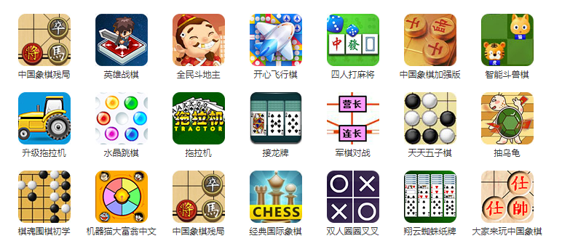
博弈的例子：下棋
两位选手对垒，轮流走步。这时每一方不仅知道对方过去已经走过的棋步，而且还能估计出对方未来可能的走步。对弈的结果是一方赢（另一方则输），或者双方和局。
Notes:
相信大家在网上或多或少的都玩过很多对抗类游戏，比如五子棋、象棋、国际象棋、围棋等。初期时，可能很多时候是和电脑进行人机联系。电脑方的出牌策略就是应用了很多对抗搜索的算法。
这些问题非常难于求解，例如国际象棋的平均分支因子大约是35，一盘棋一般每个游戏者走50步，所以搜索树大约有35100即10154个节点（尽管整个状态空间“只”约1040个不同节点）。和现实世界一样，游戏要求即使无法找到最优决策也必须能做某种决策，而不能花费太多的时间。换句话说，这些游戏有严格的时间限制(time limit)。所以对博弈的研究也产生了一些有趣的思想，如何尽可能充分的利用好时间。

Slide 10



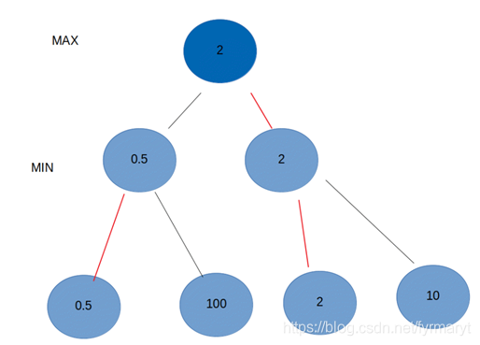
博弈的例子：钱包拿钱
假设有两个钱包，每个钱包都放2张钱，第一个放了0.5元和100元，第二个放了2元和10元. Max和Min两个人是死对头。现在Max负责挑出一个包，Min负责从Max选的包里选一张小的钱给Max。
因为Max想让自己的钱越多越好，而Min不想让Max钱多，所以Min会选一张相对最小的钱给Max。
也即，Max想获得最大利益，而Min只是想承受最小的对手变强程度。
在这种情况下Max应该选择包2，Min会给他2元。如果Max选择了包1 ，Min只会给他选0.5元。

Slide 11
博弈的类型
直观来说，我们可以根据博弈中的参与者是寻求合作还是竞争来对博弈进行分类。
智能体之间的交互
政治运动：竞争性博弈
篮球队内博弈：合作性博弈
智能体如何参与
我们也可以根据智能体是同时的还是延展的来对博弈进行分类。
石头-剪刀-布：同时性的博弈
Tic-Tac-Toe：扩展性的博弈（回合制博弈，每一个参与者可以看到另外一个参与者的行为）
基于信息
在博弈论中，当参与者所了解的是不完全的信息时，情况会有所变化。他们可能不了解其他参与者所有可能的策略或者潜在的收益。参与者可能也不清楚他们所要对付的是什么人和其动机是什么。
Notes:
这个困境主要是因为他们都不知道对方的选择会是什么

Slide 12
完美信息博弈
Tic-Tac-Toe是一个典型的完美信息博弈，每一个参与者都掌握如下知识
所有其他参与者的可能行为
他们正在采取什么行动
他们所得到的收益是什么
完全信息类——看得到我就算得出

Slide 13
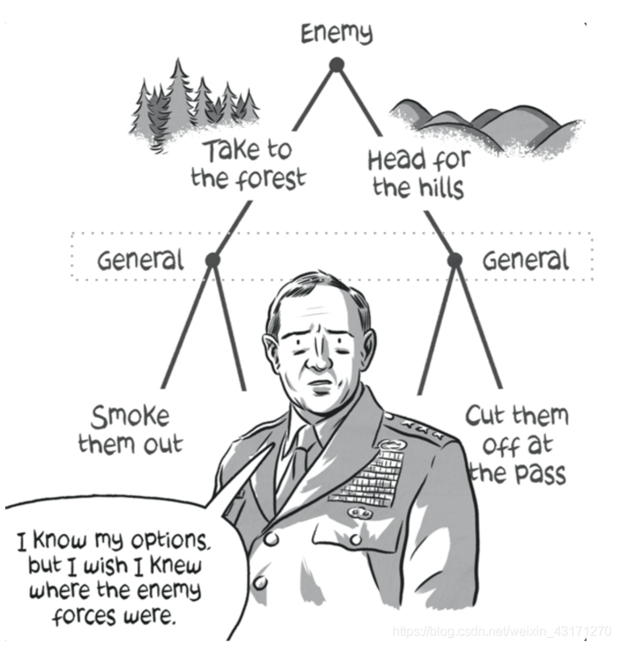
不完美（不完整、不完全）信息博弈
图中，将军知道敌人的动机和在各种场景下的收益，但是他不知道敌人隐藏在什么地方。因此，将军不知道他所在的决策点的位置。
不完美信息博弈在真实场景中是经常出现的，非常适合对真实世界进行建模。在这种情况下，参与者甚至不知道其他参与者的类型是什么。即使参与者可以看到其他参与者所采取的行动，他并不清楚其他参与者的动机和采取某种行为所产生的收益。
不完全信息博弈是最广泛的博弈形式。扑克游戏是非常典型的不完全信息游戏。

Slide 14
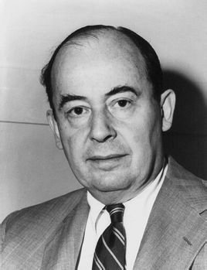
“现实世界有很多假象、骗术，需要你去思考别人对你的策略到底看穿了多少。这就是我提出的理论所涉及的博弈。”
冯·诺依曼（John von Neumann，1903~1957），20世纪最重要的数学家之一，在现代计算机、博弈论、核武器和生化武器等诸多领域内有杰出建树的最伟大的科学全才之一，被后人称为“计算机之父”和“博弈论之父”。
Notes:
现代博弈理论创建者、计算机先锋冯·诺依曼有句名言，用来形容非完全信息类对弈再合适不过：

Slide 15
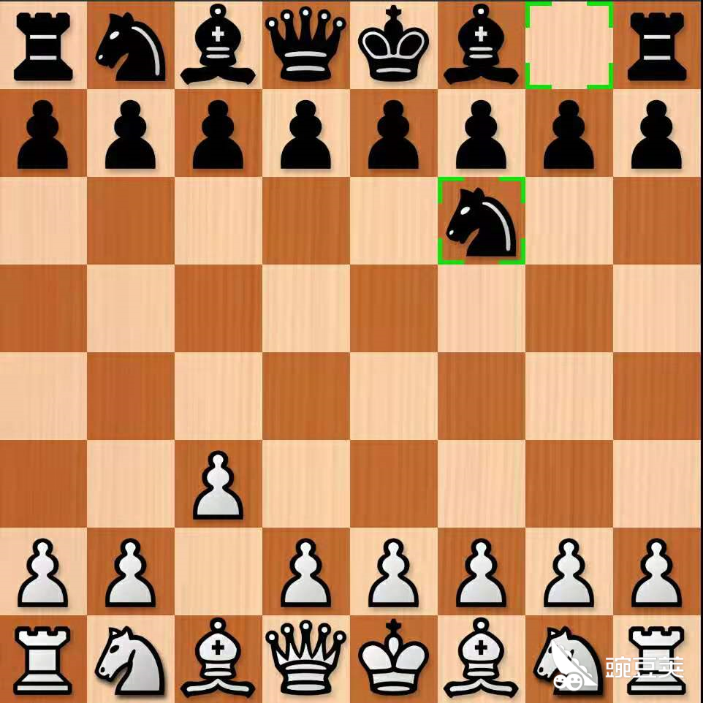
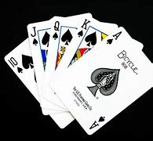
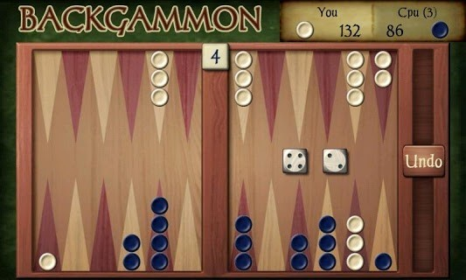
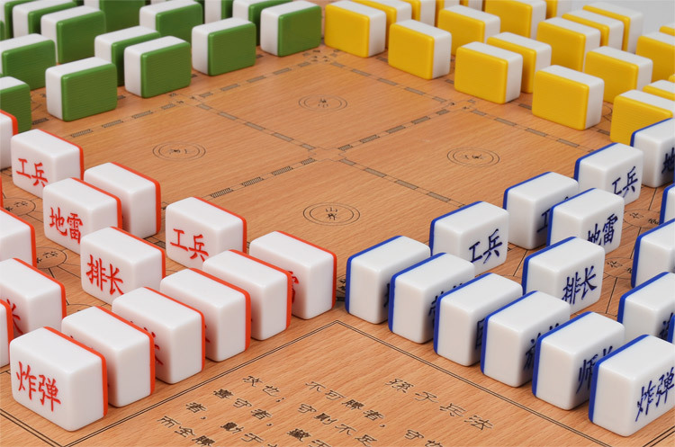
在有其他Agent计划与我们“对抗”时，该如何预先规划？
完全信息博弈
概率博弈（随机博弈）
不完全信息博弈
Notes:
双陆棋 双六（骰子）

Slide 16
博弈的类型
本章内容
讨论
最佳招数的定义
寻找最佳招数的搜索算法
时间有限时如何寻找最佳招数
对搜索算法进行优化
介绍
概率博弈
不完全信息博弈
完全信息博弈
（Optimal Move）
象棋，跳棋，围棋，黑白棋
概率博弈
西洋双陆棋
不完全信息博弈
桥牌、扑克、四国大战
Notes:
本章讨论
最佳招数（Optimal Move）的定义
寻找最佳招数的搜索算法
时间有限时如何寻找最佳招数
对搜索算法进行优化
介绍
概率博弈
不完全信息博弈

Slide 17
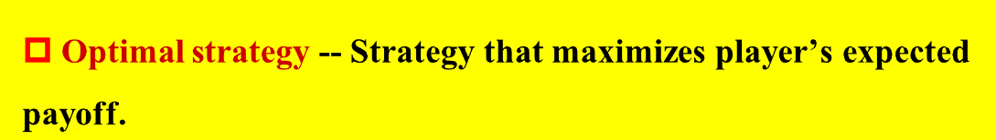
最佳招数（Optimal Move）
最佳策略
Game(游戏): 在泛化的场景中，游戏包含了一些参与者、行为和策略以及最终收益。例如拍卖、棋类、政治等。
Players(参与者)：是指参与到游戏中的具有理智的实体。例如拍卖会上的竞价者、玩剪刀-石头-布的玩家、参加竞选的政客。
Payoff(收益)：收益也可以称为奖励，是玩家在参与游戏中会得到的一个结果，可以为正也可以为负。

Slide 18
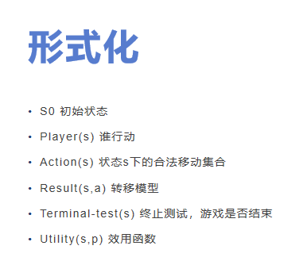
形式化
博弈：双方的智能活动，任何一方都不能单独控制博弈过程，而是由双方轮流实施其控制对策的过程。
参与者轮流出招，可以将其写成类似于路径寻找的问题：
初始状态：包括棋盘局面和确定该哪个游戏者出招
后继函数：返回(move, state)列表，每一项表示一个合法招数和对应的结果状态。
终止测试：判断游戏是否结束。游戏结束的状态称为终止状态。
效用函数：也称目标函数或收益函数，是终止状态的得分。国际象棋中赢、输、平分别是1，-1和0分，而围棋、黑白棋等可以有更多的结果。
Notes:
搜索问题

Slide 19
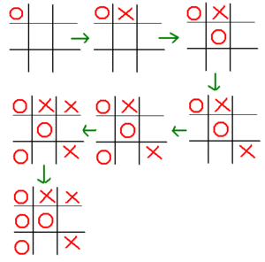
井字棋 TicTacToe
现在有两个参与者MAX和MIN，在3×3的棋盘上，MAX划叉，MIN划圆圈。任何一种图案占据了一行或者一列或者一整条斜对角线（主副对角线），那么判定相应的游戏者获胜。如果双方都下得正确无误，将得和局。

Slide 20
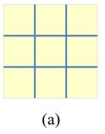
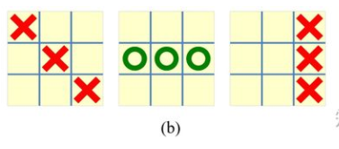
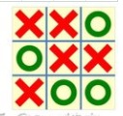
井字棋游戏的形式化
初始状态：棋盘局面
后继函数：(move,state)对的动作列表，每个动作对表示一个合法的走法与其结果状态。
终止测试：判断博弈是否结束。
效用函数：对终止状态给出一个数值。
如井字棋游戏中赢、输、平分别为+1、-1、和0。

Slide 21
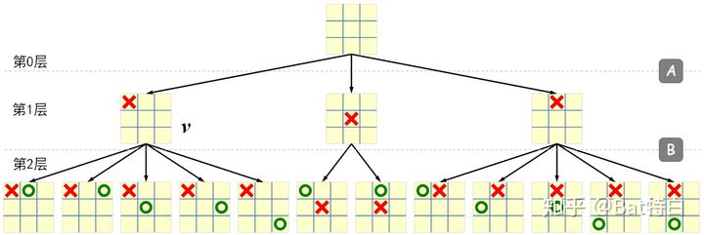
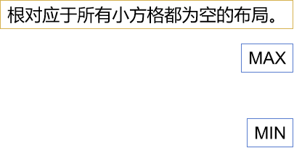
博弈问题的表示：博弈树Game Tree
初始状态棋盘为空，然后依次由MAX、MIN方轮流走，形成了一棵类似搜索树的博弈树。
MAX行棋——MAX有9个选择。因此，根有9个子顶点，每个子顶点对应于在9个小方格之一内写下符号×。考虑根的一个子顶点v（棋盘上恰有一个符号×）。在v处，轮到MIN行棋。MIN有8个选择，因此v将有8个子顶点。
不断画下去可以看到这棵树至多有9层，其中偶数层（根所在的最高层记做0层）对应着轮到MAX行棋，而奇数层对应着轮到MIN行棋。
有三个同类符号位于同一直线上的顶点对应于有一个游戏者获胜的情况，这样的顶点是该根树的叶子。类似的，所有九个小方格都被标记的节点也是叶子节点。

Slide 22
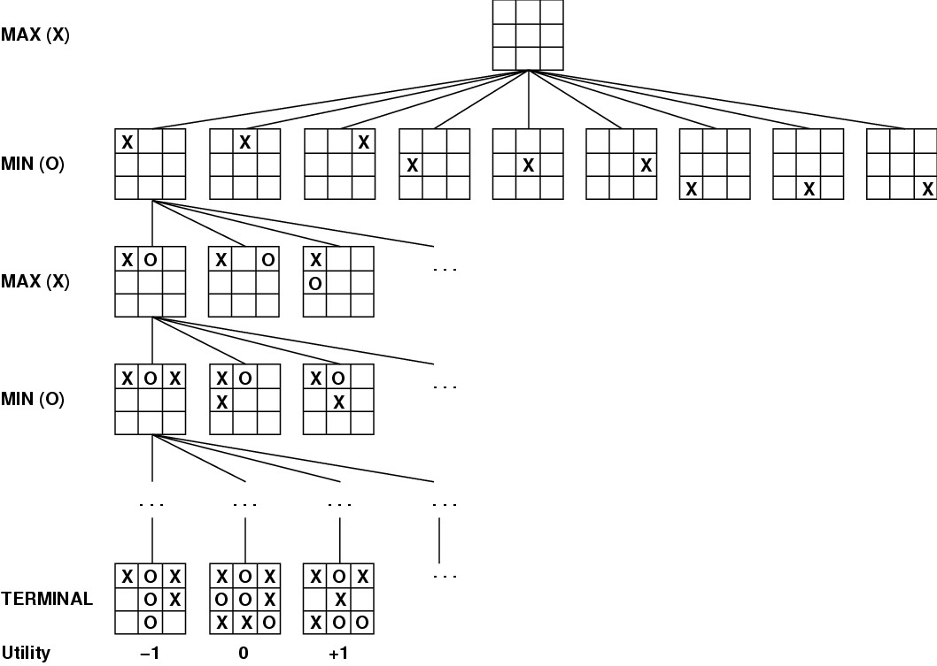
博弈树，
也称作对策树或游戏树。
该游戏中所有策略的集合可以由一棵巨大的根树来表示，树中的每个顶点都对应于棋盘的一个布局（configuration）。所谓“棋盘的一个布局”，是在游戏过程中通过标记棋盘上的小方格得到的。
但要注意，棋盘上的某些标记方案不是布局：4个小方格标记为×，1个小方格标记为O的这种情况——由于游戏参与者是交替行棋的，所以永远无法达到这样的标记方案。

Slide 23
5.2 博弈中的优化策略 Optimal Decisions in Games
一般的搜索问题：最优解是达到目标状态的行动序列（终止状态就是取胜）。
在对抗搜索中：在每一步的时候，MAX/MIN如何来设计评估函数来选择“最利于”自己的下棋步骤？比如在第一步时，MAX到底该如何得知自己要选择9个选择中的哪一个。
这个图列举了双方能接受的所有选择。我们可以看到只有叶子节点才有评估函数，可以看到从根节点到叶子节点是双方按照当前路径走下来的最终结果（赢、输、平局）。每条路径都对应一个结果，双方不论在什么时候，肯定都要选择“最利于”自己获胜的步骤。
评估函数、效用函数：“赢面”
Notes:
在对抗搜索中，MIN在博弈中也有发言权
MAX必须找到应急的“策略”，制定出MAX在初始状态下应该采取的行动
接着是MIN行棋
然后MAX再行棋时要考虑到MIN的每种可能性的回应。
依此类推
这有些类似于AND-OR搜索算法

Slide 24
最优策略的确定
对MAX方来说，评估函数越大越好，而对MIN方来说，评估函数越小越好。也就是在每一步中，MAX方选择所有节点中评估函数最大的节点，作为自己当前的落棋选择，而MIN则相反。
通过检查每个节点的极小极大值来决定，记为MINMAX-VALUE(n)。
已知一个选择，MAX将优先选择移动到一个有极大值的状态，而MIN选择移动到有极小值的状态。
Notes:
给定一棵博弈树，最优策略可以通过检查每个节点的极小极大值来决定，这里我们记为MINIMAX-VALUE(n)。
假设在某一步以后两个游戏者都按照最优策略进行，那么这一个节点的极小极大值就是对应状态的效用值（对于MAX）。
显然对于终止状态，极小极大值就是它的效用值。
此外，已知一个选择，MAX将优先选择移动到一个有极大值的状态，而MIN选择移动到有极小值的状态。所以我们得到如下公式：

Slide 25
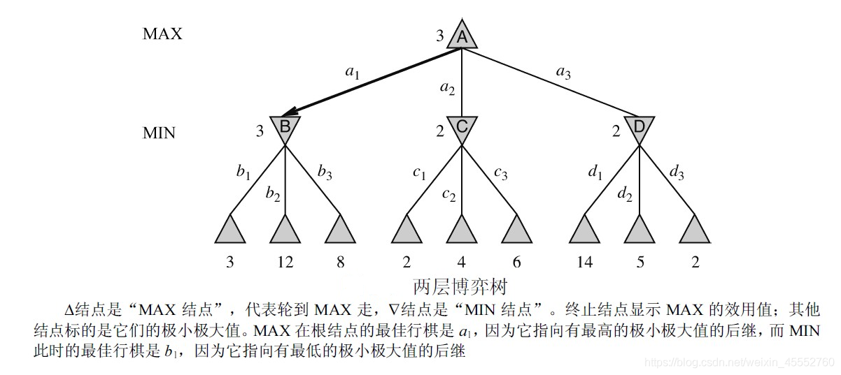
给定一棵博弈树，最优策略可以通过检查每个节点的极小极大值来决定
MAX将优先选择移动到一个具有极大值的状态
MIN则选择移动到具有极小值的状态
都是相对MAX而言的
Notes:
我们在图3-1-1中的博弈树上运用这些定义。在最底层的终止节点已经标有它们的效用值。

Slide 26
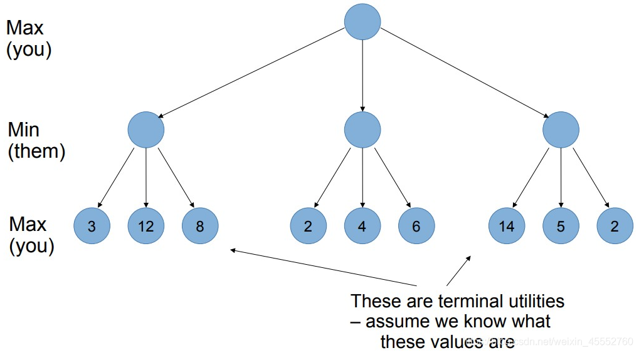
极小极大决策
MAX将优先选择移动到一个具有极大值的状态
MIN则选择移动到具有极小值的状态

Slide 27
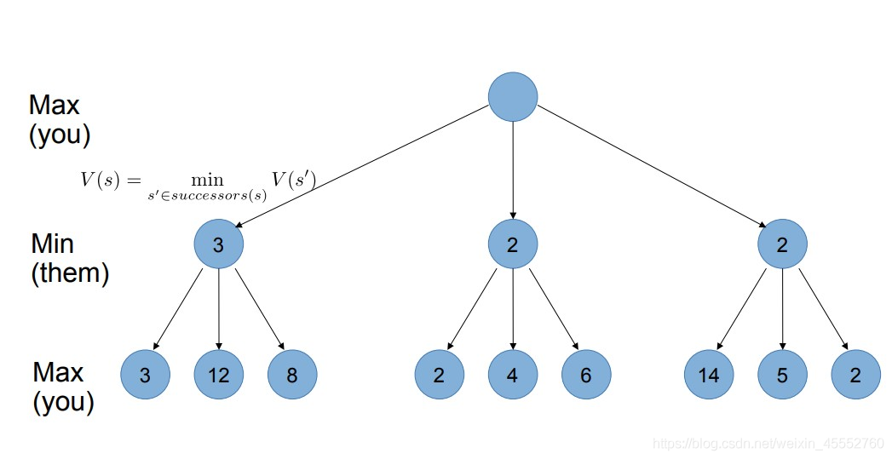
极小极大值算法从当前状态计算极小极大决策。它使用了简单的递归算法，计算每个后继的极小极大值，直接实现定义公式。递归算法自上而下一直前进到树的叶节点，然后随着递归回溯，通过树把极小极大值回传。
算法先递归到三个底层的叶节点，对它们调用UTILITY函数发现它们的值分别是3、12和8。然后它取三个值中的最小值3作为回传值返回给父亲节点
类似的，其他两个MIN节点的极小极大值都是2

Slide 28
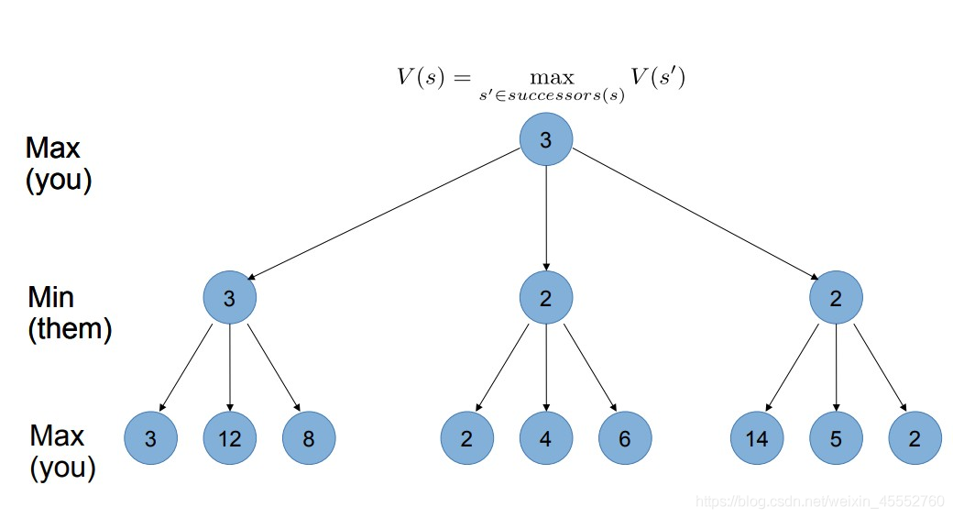
极小极大值算法从当前状态计算极小极大决策。它使用了简单的递归算法，计算每个后继的极小极大值，直接实现定义公式。递归算法自上而下一直前进到树的叶节点，然后随着递归回溯，通过树把极小极大值回传。
根是MAX节点，其后继节点的极小极大值分别为3、2、2，调用UTILITY函数，最大值3作为回传值返回给父亲节点

Slide 29
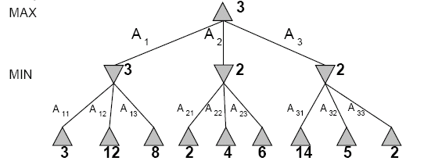
极小极大决策
MAX将优先选择移动到一个具有极大值的状态
MIN则选择移动到具有极小值的状态
Notes:
用红色箭头表示

Slide 30
可以确定在根节点的极小极大决策：
对MAX来说A1是最优决策，因为它指向有最高的极小极大值的终止状态。
极小极大决策
Notes:
极小极大值算法假设了MIN也按最优招数行动，可以最大化MAX的最坏情况结果。如果MIN没有按最优招数行动怎么办？显而易见MAX可以做得更好。

Slide 31
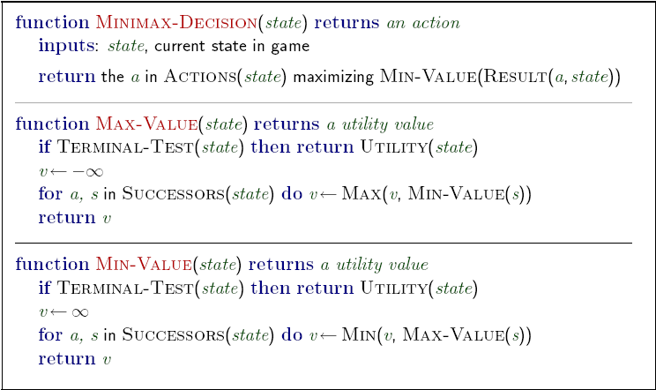
5.2.1 极小极大算法
极小极大值算法从当前状态计算极小极大决策。它使用了简单的递归算法，计算每个后继的极小极大值，直接实现定义公式。递归算法自上而下一直前进到树的叶节点，然后随着递归回溯，通过树把极小极大值回传。

Slide 32
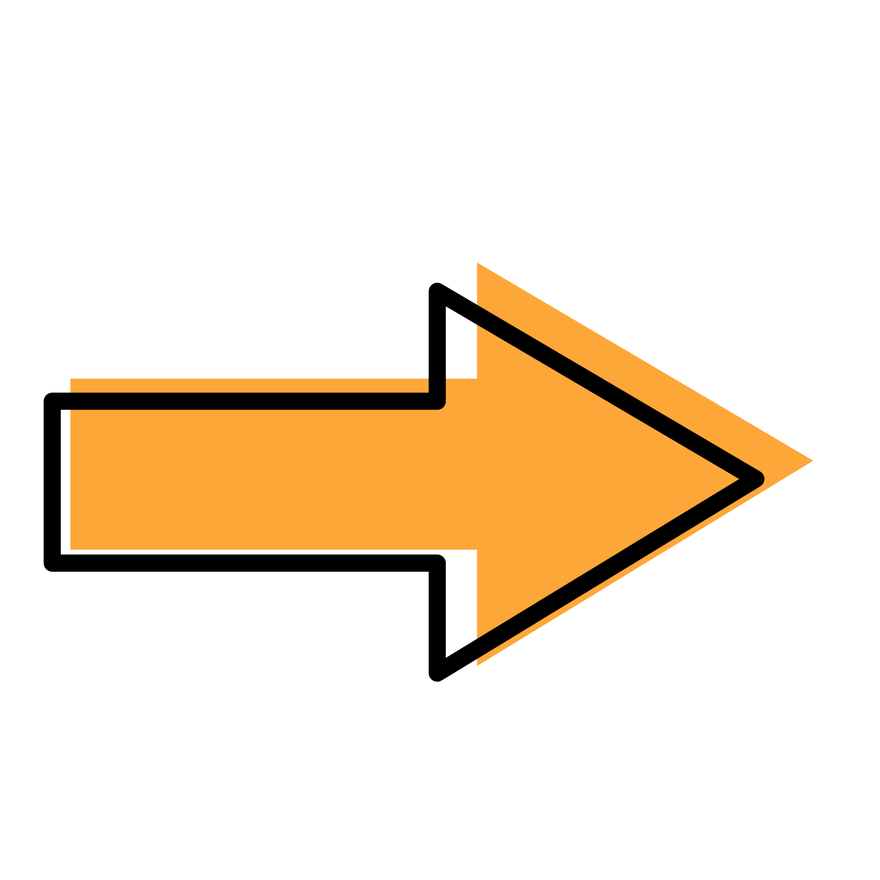
极小极大算法的性质
完备性??
Yes，如果树是有限的
O(b^{m})
时间??
博弈树中，分支因子b（branching factor）是每个节点下的子节点数。
如果各个节点分支因子不同，则可以计算平均分支因子。
空间??
O(bm)
最优性??
Yes，当对手总是最优时。
以国际象棋为例，完整的博弈图约有10⁴⁰个节点，
以生成一个节点需要0.1 ms计，需要10²⁸年
完全精确的解是不可实现的
Notes:
不实用
但可以作为对博弈进行数学分析和设计实用算法的基础

Slide 33
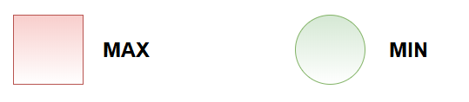
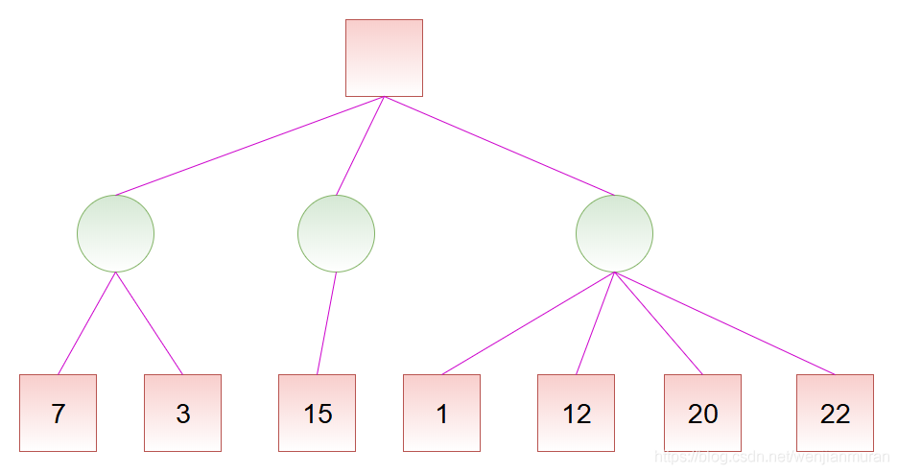
极小极大算法：例子
对于如下的局势，假设从左往右搜索，根节点的数值为我方赢面（倒推值/回传值）：
15
3
15
1
Notes:
我方应选择中间的路线。
因为，如果选择左边的路线，最差的赢面是3；如果选择中间的路线，最差的赢面是15；如果选择右边的路线，最差的赢面是1。
虽然选择右边的路线可能有22的赢面，但对方也可能使我方只有1的赢面，
假设对方会选择使得我方赢面最小的方向走，那么经过权衡，显然选择中间的路线更为稳妥。
————————————————
版权声明：本文为CSDN博主「文剑木然」的原创文章，遵循CC 4.0 BY-SA版权协议，转载请附上原文出处链接及本声明。
原文链接：https://blog.csdn.net/wenjianmuran/article/details/90633418

Slide 34
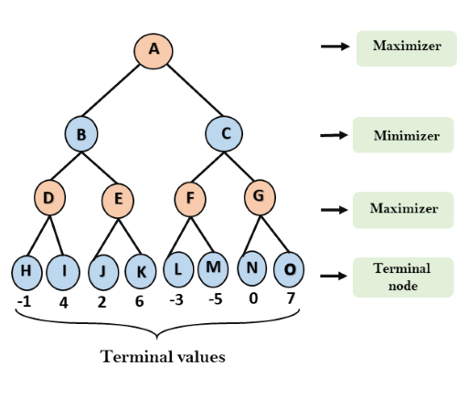
极小极大算法：例子
设想有两个选手，橙色节点是MAX，蓝色节点是MIN，每人轮流移动一步，MAX先开始：
第一步：MAX选手根据DFS深度优先，生成整个博弈树，根据效用函数UTILITY得到所有叶子节点值，如下图，A是初始节点。

Slide 35
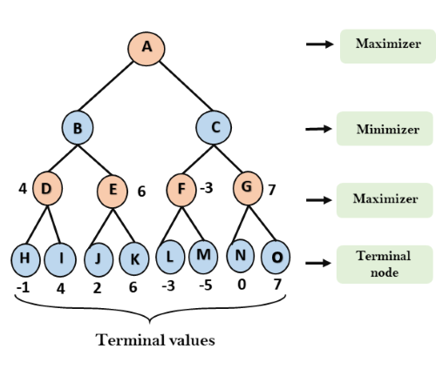
第二步：从叶子节点向上回溯，D节点是MAX节点，选择最大值4，同理得到同一层节点的值。

Slide 36
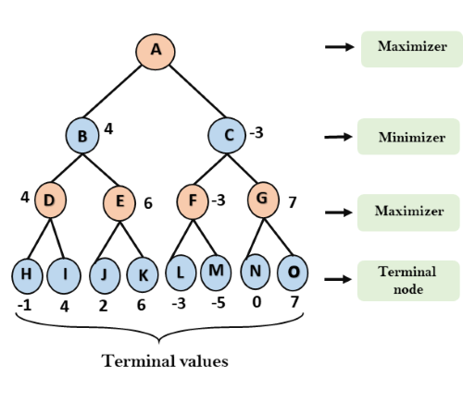
第三步：递归上一层，该层为MIN节点，选择孩子节点的最小值，B节点为4，C节点为-3。

Slide 37
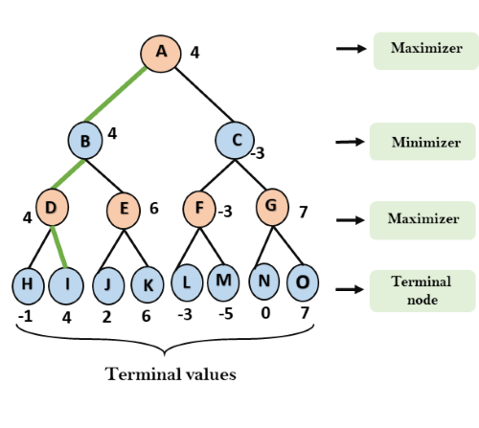
第四步：再递归到上一层，是根节点A，选择孩子节点最大值4。因此对于MAX选手而言，最优路径为绿色路径，取得最大值为4。

Slide 38
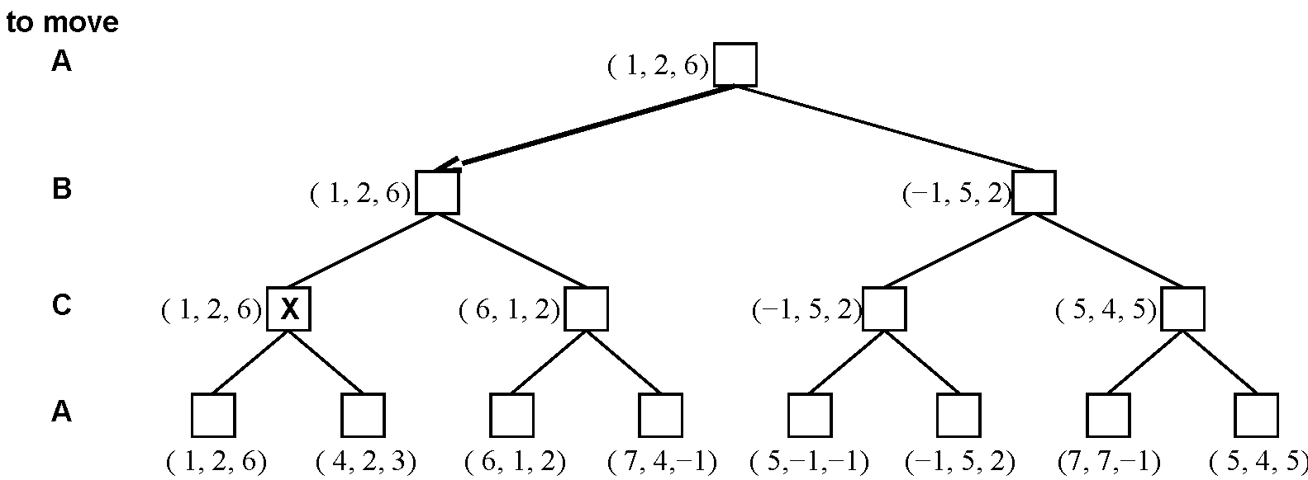
5.2.2 多人博弈时的最优决策
把极小极大思想推广到多人博弈中。
联盟
合作
用向量值替换每个节点上的单一效用值
对于终止状态，这个向量代表着从每个人角度出发得到的状态效用值。
标着X的节点，这时C有2种选择，但vc=6>3,所以C选择左边第一种走法
这意味着在状态X，后继的招数会走到效用值向量为（1,2,6）的终止状态。
所以，X的回传值就是这个向量（1,2,6）
节点n的回传值是该节点游戏者在节点n选择的后继者的效用值向量

Slide 39
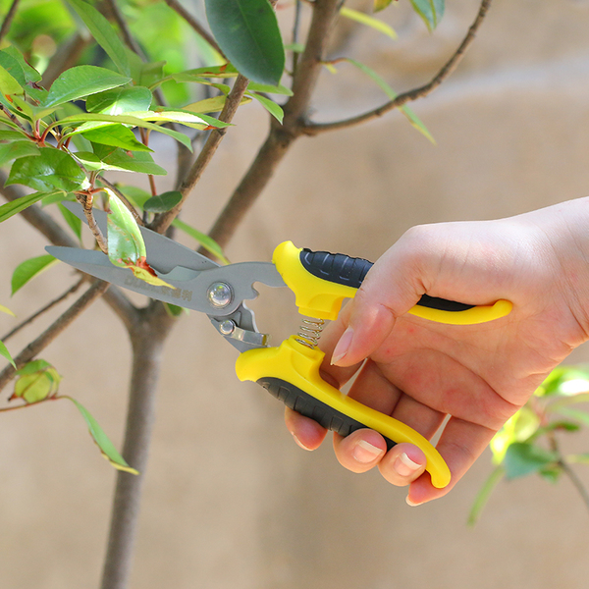
剪枝
极小极大算法将所有的子树全部扫描，会很浪费时间和空间。
如何优化？
剪裁掉那些不影响最后决策的分支
Notes:
其实我们能够看到，这种博弈树是基于搜索或者穷举或者dp的思想都可以，这不难理解，这是很基本的编程思维，虽然可以说这是设计棋类AI很核心的部分，但是这样就能打败人类了么？
当然不能，这种算法设计模式面临的一个最大的问题是，博弈树的规模太过庞大，当时计算能力超强的计算机也无从招架，因此在真正的算法设计中，我们需要需要限制搜索深度和各种各样的剪枝如阿尔法贝塔剪枝、A*剪枝等算法来削减博弈树的规模，这便是我们下面要介绍的内容。

Slide 40
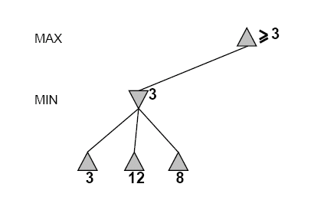
α-β 剪枝

Slide 41
α-β 剪枝

Slide 42
α-β 剪枝

Slide 43
α-β 剪枝

Slide 44
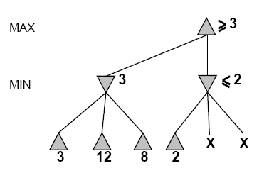
α-β 剪枝
对于MAX来说这个
节点不好

Slide 45
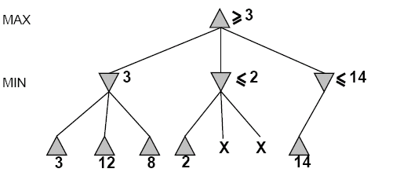
α-β 剪枝
,

Slide 46
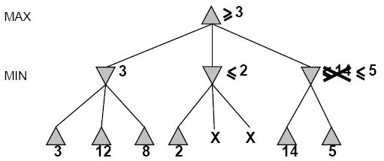

α-β 剪枝
,

Slide 47
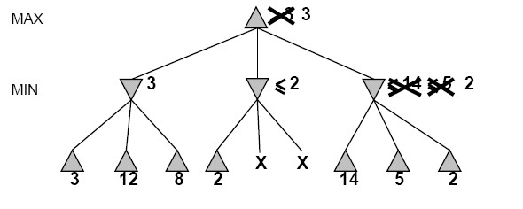
α-β 剪枝

Slide 48
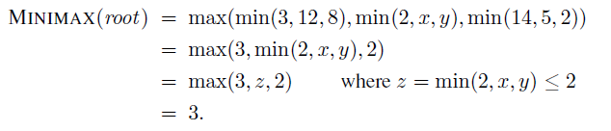
α-β 剪枝

Slide 49
5.3 α–β剪枝
AlphaBeta剪枝方法是对Minimax方法的优化
它们产生的结果是完全相同的，只不过运行效率不一样
基本思想
根据上一层已经得到的当前最优结果，决定目前的搜索是否要继续下去。
当你知道你有一个选择A时，此时你知道了B选择不如A选择好，那么你就不需要知道B选择有多坏。
2个假设：
整个博弈过程属于零和博弈，即一方的收益必然意味着另一方的损失，博弈双方的收益和损失相加总和永远是零，双方不存在任何合作的可能。粗俗理解就是你赚了我就亏了。
博弈双方足够聪明，即每一方在决策时总会选择使自己利益最大化的决策。粗俗理解就是，假设是在下棋，那么大家下棋时大家走的都是固定的且是对自己最好的，下多少局也是这样。

Slide 50
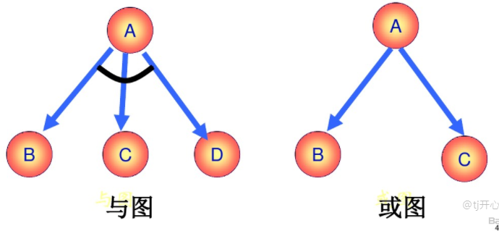
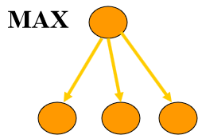
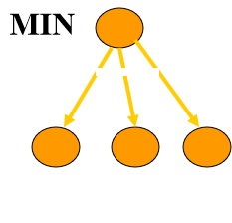
基本概念
从MAX方的角度来看：
所有MAX方的节点都是“或节点”（ 因为扩展MAX方节点时，MAX方可选择扩展最有利于自己的节点，只要可扩展的子节点中有一个对已有利， 则该节点就对已有利。）
所有MIN方节点都是“与节点”（因为MIN方必定选择最不利于MAX方的方式来扩展节点，只要MIN方节点的子节点中有一个对MAX方不利，则该节点就对MAX方不利，故为“与节点”。）
定义：
α值：有或后继的节点（或节点），取当前子节点中的最大倒推值为其下界，称为α值。节点倒推值>=α；
β值：有与后继的节点（与节点），取当前子节点中的最小倒推值为其上界，称为β值。节点倒推值<=β；
与节点、或节点 隔层交替出现
Notes:
倒推值（回传值）

Slide 51



定义：
α值：有或后继的节点（或节点），取当前子节点中的最大倒推值为其下界，称为α值。节点倒推值>=α；
β值：有与后继的节点（与节点），取当前子节点中的最小倒推值为其上界，称为β值。节点倒推值<=β；
每一个节点的效用值，都会由α和 β 两个值来确定一个范围 [α，β]
α值=到目前为止路径上发现的MAX的最佳（即极大值）选择
β值=到目前为止路径上发现的MIN的最佳（即极小值）选择
每搜索一个子节点，都会按规则对范围进行修正。
MAX 节点可以修改 α 值，MIN 节点修改 β值。
如果出现了 β ≤ α 的情况，则不用搜索更多的子树了，
未搜索的这部分子树将被忽略，这个操作就被称作剪枝（pruning）。
http://web.cs.ucla.edu/~rosen/161/notes/alphabeta.html
Notes:
倒推值（回传值）

Slide 52
或中取大，与中取小
[α_{p}，β_{p}]
α值=到目前为止路径上发现的MAX的最佳（即极大值）选择
β值=到目前为止路径上发现的MIN的最佳（即极小值）选择
P
β剪枝：节点X的α值不能降低其父节点的β值（ α_{x} ＞ β_{p}），X以下的分支可停止搜索，且X的倒推值为α
α 剪枝：节点x的β值不能升高其父节点的α值（β_{x} ＜ α_{p}），X以下的分支可停止搜索，且X的倒推值为β
α-β剪枝：保存α、β值，并且当可能时进行剪枝的整个过程
u_{x}
X
[α_{x}，β_{x}]
u1
u2
u2
对MIN节点X，其效用值u_{x}=min(u1,u2,u3)，α_{x}=u_{x}≤β_{x}
对MAX节点P，其效用值u_{p}=max{u_{x}}, α_{p}≤u_{p}=β_{p}
Notes:
Min节点的alpha 就是 max节点的 beta
反之亦然
如果我是max， 【alpha， beta】对应到目前为止【我至少能拿到多少，对方最多拿到多少】

Slide 53
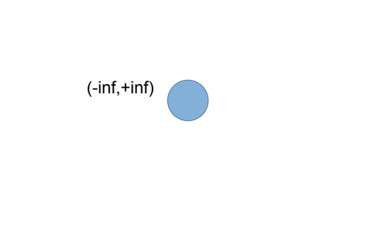
AlphaBeta剪枝方法是对Minimax方法的优化
它们产生的结果是完全相同的，只不过运行效率不一样
重新考虑两层博弈树。让我们再次全面观察最优决策的计算过程，
这一次仔细注意过程中在每个节点我们所知道的信息。
下图显示了每一步的解释。
1

Slide 54
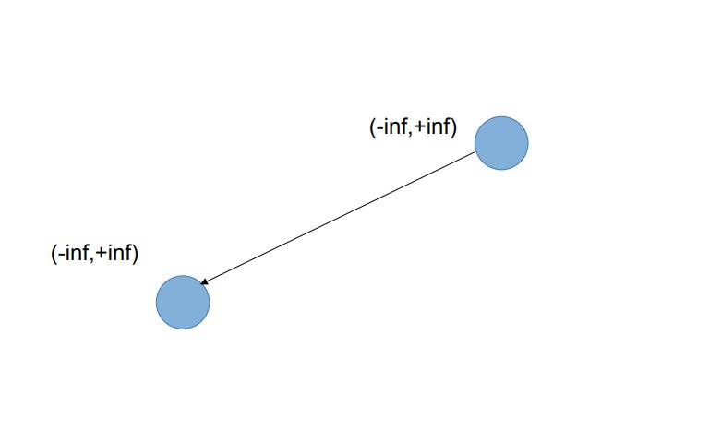
2

Slide 55
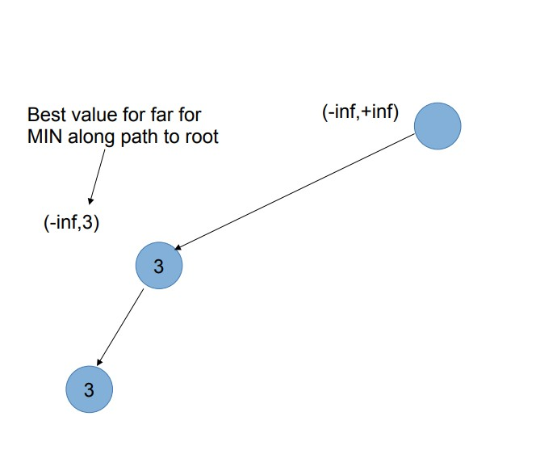
3

Slide 56
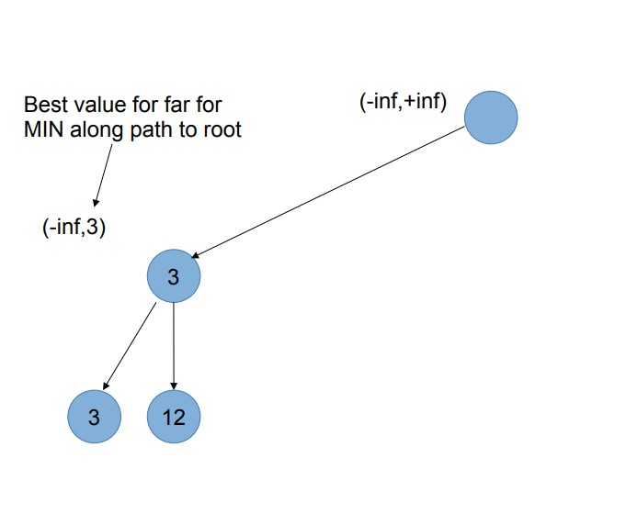
4

Slide 57
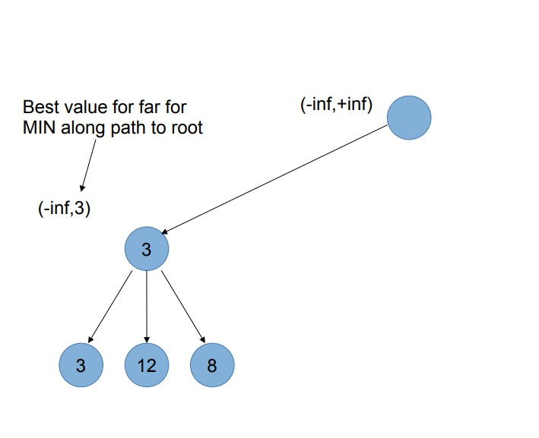
5

Slide 58
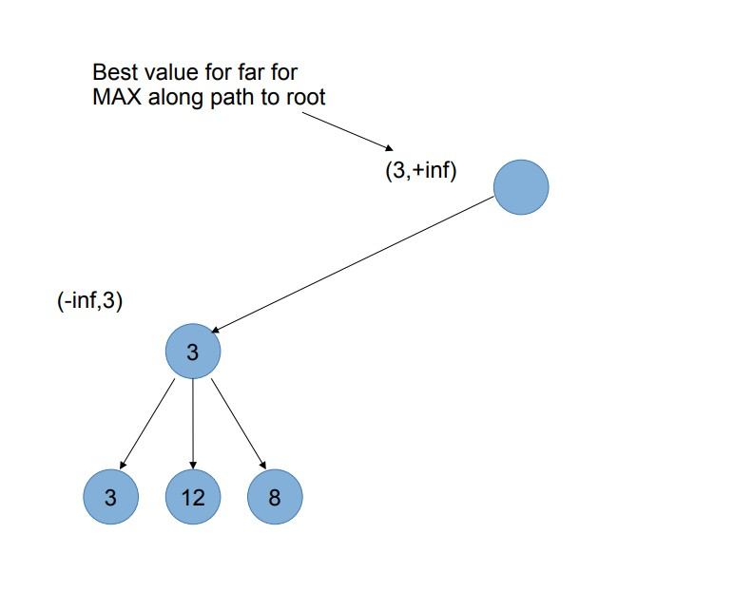
6

Slide 59

7

Slide 60

8

Slide 61

9

Slide 62

10

Slide 63

11

Slide 64

12

Slide 65

13

Slide 66

例如，对于如下的局势，假设从左往右搜索：
若已知某节点的所有子节点的倒推值，则可以算出该节点的倒推值：
对于MAX节点，取最大倒推值；对于MIN节点，取最小倒推值。
或中取大
与中取小
若已知某节点的部分子节点的倒推值，虽然不能算出该节点的倒推值，但可以算出该节点的倒推值的取值范围。同时，利用该节点的倒推值的取值范围，在搜素其子节点时，如果已经确定没有更好的走法，就不必再搜索剩余的子节点了。

Slide 67




Slide 68



Slide 69



Slide 70



Slide 71


Slide 72


Slide 73


Slide 74


Slide 75


Slide 76


Slide 77


Slide 78


Slide 79

α-β 剪枝
α-β 剪枝可以用于树的任何深度，很多情况下可以剪裁整个子树，
一般原则：考虑树中某处节点n，如果在n的父节点或更上层有一个更好的选择m，那么实际中就不会到达节点n。
α只会增加不会减小，β只会减小不会增加
Notes:
Alpha只会增加不会减小，beta只会减小不会增加

Slide 80

α–β剪枝算法

Slide 81
5.3.1 行棋排序
剪枝不会影响最终的结果
α–β剪枝的效率很大程度上取决于检查后继的顺序；好的移动排放次序能够提高剪枝的效率
“理想排序”下：先检查那些可能最好的后继，时间复杂度从 O(b^{m})减小到 O(b^{m/2})
最佳节点排序：不可实现
静态评估函数法
迭代加深

Slide 82
处理搜索树中的重复状态
在游戏中重复状态的频繁出现：往往是因为调换—导致同样棋局的不同行棋序列的排列
例如，[a1, b1, a2, b2]和[a1, b2, a2, b1]都结束于同样的棋局，其中[b1, b2]是[b2,b1]的调换
解决办法：第一次遇见某棋局时将对它的评估值存储在哈希表中（该哈希表称为调换表【换位表】）
Transposition Table
Notes:
再出现时不用重新计算

Slide 83
资源有限
假设我们每移动一步有100秒的思考时间，每秒可以搜索10⁴个节点
==> 每移动一步可以搜索10⁶个节点
标准方法：
截断搜索
例如有限深度搜索
评估函数 = 估计棋局的期望效用值

Slide 84

5.4 不完整的实时决策(Imperfect, real-time decisions)
α–β算法依然要搜索至少一部分空间直到终止状态，这样的搜索不现实。
Shannon提出：
用可以估计棋局效用的启发式评估函数EVAL代替效用函数
用可以决策什么时候运用EVAL的截断测试取代终止测试
Notes:
与第三章中启发式函数返回对目标距离的估计一样，
对给定的棋局，
评估函数返回对游戏的期望效用值的估计。

Slide 85
如何设计启发式评估函数？
应该以和真正的效用函数同样的方式对终止状态进行排序。
评估函数的计算不能花费太多的时间。
对于非终止状态，评估函数应该和取胜的实际机会（几率）密切相关。
在计算能力有限情况下，评估函数能做到最好的就是猜测最后的结果
大多数评估函数的工作方式是计算状态的不同特征，那么对状态的一个合理评价是加权平均值
国际象棋中EVAL通常取为加权线性函数（假设每个特征的贡献独立于其它特征的值）
Notes:
不准确的估计函数导致失败，所以，如何设计。。？
特征参数，包括白兵的数量，黑兵的数量，白后的数量，黑后的数量。。

Slide 86

评估函数
国际象棋
Eval (s) = w₁ f₁ (s) + w₂ f₂ (s) + … + w_{n} f_{n} (s)=
w_{i}是权值，f_{i}是棋局的某个特征
对于国际象棋来说，
f_{i} 可能是棋盘上每种棋子的数目，
w_{i}可能是每种棋子的价值（如兵为1，象为3，等等）

Slide 87

评估函数（续）
评估函数对终止状态的排序与实际的效用函数相同
评估函数的计算简单
对于非终止状态，评估值与实际取胜的几率密切相关

Slide 88
（a）黑棋有1个马、2个兵的优势，能够取胜。
（b）黑棋会被白棋吃掉皇后，从而失败。
Notes:
两个几乎相同的棋局，只有右下角车的位置不同

Slide 89
截断搜索
截断搜索和极小极大搜索相同，除了
用”是否到达截断处？”替代”是否到达终盘？ “
用”评估值”替代”效用值”
在实际应用中的情况？
b^{m} = 10⁶, b = 35 => m = 4
只能考虑到后面4步的棋手是很差劲的棋手！
4-ply ≈ 人类中的初学者
8-ply ≈ 一般的PC机，人类中的高明棋手
12-ply ≈ Deep Blue，Kasparov
Notes:
实际常在开局和终局附近采用查询表，中间采用最小最大方法

Slide 90
截断搜索（续）
用if CUTOFF-TEST(state, depth) then return EVAL(state)代替α–β算法中TERMINAL-TEST所在的两行，或
使用迭代搜索（ch3）：当时间用完时，程序就返回目前完成最深的搜索所选择的招数。
由于评估函数的近似性，上述方法可能导致错误。
需要更为复杂的截断测试
评估函数应该只用于那些静止的棋局（不会出现拐点），非静止的棋局可以进一步扩展直到静止的棋局，这种额外的搜索称为静止搜索。

Slide 91
假设已经实现：
国际象棋的评估函数
使用静止搜索的合理截断测试
一个很大的调换表（换位表）
那么在“最新的PC”上可每秒生成和评价约一百万个节点，允许我们在标准时间控制下（每步棋3分钟）对每步棋可搜索约2亿个节点。
国际象棋的分支因子平均为35，35⁵约为5亿。
所以如果采用MINIMAX搜索，只能向前预测5层，采用α–β剪枝后大约可预测10层。
改进方法
向前剪枝技术
调整评估函数
大型数据库

Slide 92

例子：西洋双陆棋
5.5 随机博弈
运气+技巧
目标：将自己的棋子全部移出棋盘
白棋顺时针向25移动
黑棋逆时针向0移动
每个棋子按照掷出的骰子数移动到任意位置除非那里有多个对方棋子；如果那里对方棋子只有一个，这个棋子就被吃了，要从起点重新开始。
如图，白棋掷出6-5，有4种合法移动，
（5-10,5-11）（5-11,19-24）（5-10,10-16）（5-11,11-16）
Notes:
掷出5-6,6-5是一样的
棋子只能移动到未被占据或被己方棋子占据的点，也可以移动到仅被一枚对方棋子占据的点——对方的这枚棋子叫做弱棋。弱棋被攻击后放在棋盘中央的分界上。
棋子不能移动到已被两枚或以上对方棋子占据的点。因此不可能有任何点同时被己方和对方的棋子占据。
所以3上的白棋不能移动：（3+5,3+6)=（8,9）上都已经有两个黑棋
5上的白棋、19上的白棋都可以移动

Slide 93

双陆棋的博弈树
除了MAX和MIN节点
还有CHANCE节点（机会节点）
每个机会节点的子节点代表可能的掷骰子结果
每个分支上标记着骰子数及其出现的概率
两个骰子总共有21种骰法，其中：
6个有相同骰子数的组合（1/36概率）
15个不同骰子数的组合（1/18概率）

Slide 94
极小极大值→期望极小极大值

Slide 95

一般的概率博弈
在概率博弈中，通过掷骰子等随机过程产生不确定情况
简化的例子是抛硬币：
Notes:
机会均等，都是1/2

Slide 96

准确的评估值很重要
评估值只有进行正线性变换时才能保证移动选择不变
因此评估值应该与效用值成比例
在保持顺序不变的情况下，叶节点赋值的变化会导致最佳招数的改变。

Slide 97
期望极小极大值的复杂度
算法的时间复杂度为O(b^{m}n^{m})，其中n为不同的掷骰子结果的数目。
可以对机会博弈树使用类似α-β剪枝的技术吗？
确实可以！
限制效用函数的取值范围⇒不用看机会节点的子节点就可以设置机会节点的值的上界

Slide 98
实际中的概率博弈
掷骰子将增加b(分支因子）： 2个骰子有21种组合方式
西洋双陆棋 ≈ 20种移动方式
depth 4 = 20 × (21 × 20)³ ≈ 1.2 × 10⁹
随着深度增加，到达某个特定节点的概率变小
=> 预先考虑的价值也就降低
α-β剪枝的效果不好
TD-GAMMON采用深度为2的搜索 + 非常好的评估函数
≈ 世界冠军的水平

Slide 99

5.6 不完全信息的博弈
在不完全信息博弈里，参与人并不完全清楚有关博弈的一些信息。大多数纸牌游戏是不完全信息博弈。在桥牌里，你并不知道你对面伙伴手中的牌，也并不知道坐在左右两位对手手里的牌。你在作决策时，必须对其他三位手中的牌做一个估计，而没有确切的信息。
思想：对每种牌局计算每个行为的最小最大值，然后选择对所有牌局期望值最高的行为
如果某个行为对所有的牌局都是最优的，则它是最优的。
桥牌程序GIB采用如下的方法来近似上面的思想
1. 生成与叫牌信息一致的100种牌局
2. 选择平均情况下最有可能赢的行为
平均观察力
——第一步走完后游戏变成可观察的了

Slide 100
平均观察力策略有时会导致迷路
Day 1: Road A leads to a heap of gold; Road B leads to a fork. Take the left fork and you'll find a bigger heap of gold, but take the right fork and you'll be run over by a bus.
Day 2: Road A leads to a heap of gold; Road B leads to a fork. Take the right fork and you'll find a bigger heap of gold, but take the left fork and you'll be run over by a bus.
Day 3: Road A leads to a heap of gold; Road B leads to a fork. One branch of the fork leads to a bigger heap of gold, but take the wrong fork and you'll be hit by a bus. Unfortunately you don't know which fork is which.
Averaging over clairvoyance leads to the following reasoning:
on Day 1, B is the right choice;
on Day 2, B is the right choice;
on Day 3, the situation is the same as either Day 1 or Day 2. so B must still be the right choice.
Notes:
正确道路
平均法

Slide 101

四张牌的桥牌练习
平均观察力策略有时会导致迷路
Notes:
完全信息0必赢
不完全信息 50%的概率输

Slide 102
正确的分析
显然，利用明手情况下动作取值的平均值来选择行为的方法是存在问题的
在部分可观的情况下，行为的估计值与信息以及置信度有关
可采取的理性行为包括：
获取信息的行为
向对家传递信息的行为
尽量不给对手信息的行为

Slide 103
实际的博弈程序
西洋跳棋：Chinook采用alpha-beta搜索，战胜了具有40年人类冠军史的M. Tinsley。其采用的终局数据库包含了39万亿个局面。
国际象棋：1997年Deep Blue在六局的比赛中击败了G. Kasparov。Deep Blue每秒搜索3亿个位置，它采用非常复杂的评估函数，以及某些没有透露的方法来搜索深达40步的走法。
黑白棋：人类冠军拒绝与计算机对抗，因为它太厉害了。
西洋双陆棋：TD-GAMMON采用增强学习和神经网络来学习评估函数，可与人类顶级棋手竞争。
围棋：围棋中b > 300，且评估函数很难得到，因此大多数程序利用模式知识库来给出的似是而非的走棋建议。目前的围棋程序AlphaGo已达到超一流棋手的水平。
桥牌：GIB采用蒙特卡罗方法，目前达到人类专家水平

Slide 104

博弈论的最核心的实践是在不完美信息博弈。
扑克游戏的AI应用经常会作为解决不完美信息博弈问题的一个基准。
在真实世界中，不完美信息博弈非常重要。
在人工智能的发展史上，机器学习和深度学习在解决不完美信息博弈问题的表现还不够成功。
德州扑克就是不完美信息博弈的一个例子，因为对手手中的牌你是看不到的。这是一个非常有挑战的问题，其可能的状态大概有10的161次方之多。(目前，宇宙中可观察到的原子总数为10的82次方)。有不少人曾尝试使用深度学习和深度强化学习来解决这个问题，但是效果差强人意。
但是一个名为Libratus的AI程序的表现超过了任何其他方法，它在20000人的大赛中赢得了冠军。该程序是由卡内基梅隆大学开发，并没有采用任何机器学习和深度学习方法。它的设计核心理念就是博弈论。
Notes:
（天秤座）

Slide 105

微软超级麻将AI Suphx，破解非完美信息游戏(2019)
麻将游戏的挑战以及 Suphx 的核心技术
而麻将游戏中复杂的推理策略和带有随机性的博弈过程，比完美信息游戏更加贴近人类复杂的真实生活。AI 在不完美信息游戏中的突破，将有助于协助人类应对更多高度复杂的现实问题，尤其是在智能交通、金融投资等容易受到随机突发状况影响的场景中。
Notes:
与象棋、围棋、德州扑克等棋牌类游戏相比，麻将具有更复杂的隐藏信息和更高的难度
与只有 52 张牌的德州扑克相比，136 张麻将牌的排列组合可能性更多。

Slide 106
小结
博弈通过初始状态、每个状态的合法行动、终止测试和可用在终止状态的效用函数定义
在有完整信息的两人零和博弈中，极小极大值算法可通过对博弈树的深度优先枚举获得最优值
α–β剪枝搜索算法可获得极小极大值算法相同的最优性，但效率大大提高
截断搜索可有效减少状态搜索空间，需应用评估函数
有几率因素的博弈可通过扩展极小极大值算法来处理，扩展后的算法计算其全部节点的平均效用来评价一个机会节点，平均效用值是每个节点的概率加权平均值
在博弈树和策略价值函数的选择上，“完全信息类”棋类AI算法经历了从“AlphaBeta剪枝算法”、“蒙特卡洛树搜索”到“深层神经网络”的迭代更新，功能也不断“进化”。

Slide 107


Slide 108


Slide 109


Slide 110

纳什平衡（Nash equilibrium），又称为非合作博弈均衡，是博弈论的一个重要术语，以约翰·纳什命名。
在一个博弈过程中，无论对方的策略选择如何，当事人一方都会选择某个确定的策略，则该策略被称作支配性策略。如果任意一位参与者在其他所有参与者的策略确定的情况下，其选择的策略是最优的，那么这个组合就被定义为纳什平衡。
一个策略组合被称为纳什平衡，当每个博弈者的平衡策略都是为了达到自己期望收益的最大值，与此同时，其他所有博弈者也遵循这样的策略。
"纳什均衡”是他21岁博士毕业的论文，也奠定了数十年后他获得诺贝尔经济学奖的基础。

Slide 111

https://www.sohu.com/a/247435318_741733

Slide 112


“博弈论”延伸阅读
行为博弈：对策略互动的行为研究，凯莫勒著
冲突的战略，托马斯•谢林著

